Slide 1

Cycloid Reducer
周奕彬

Slide 2
大綱
擺線減速機位移方程式
實例
未來目標

Slide 3

位移方程式-epicycloid
K( a₄cosθ + a₃cos𝜔,
a₄sinθ + a₃sin𝜔 )
O_{r}(a­₁, 0)
$\left|\overline{\text{KO}\text{r}}\right|$ = a₂

Slide 4

位移方程式 - epicycloid
$a_{1}=R$
$a_{2}=Rc+Rr$
$a_{3}=\left|\overline{K−O_{c}}\right|$
$a_{4}=E$
$θ=ϕ$

Slide 5
位移方程式
(a₄cosθ + a₃cos𝜔 − a­₁)² + (a₄sinθ + a₃sin𝜔)² = a₂²
F sin𝜔 + G cos𝜔 = H

Slide 6
位移方程式
F = − 2a₃a₄sin(θ)
G = 2a₁a₃ − 2a₃a₄cos(θ)
H = a₁² + a₃² + a₄² − a₂² − 2a₁a₄cos(θ)

Slide 7
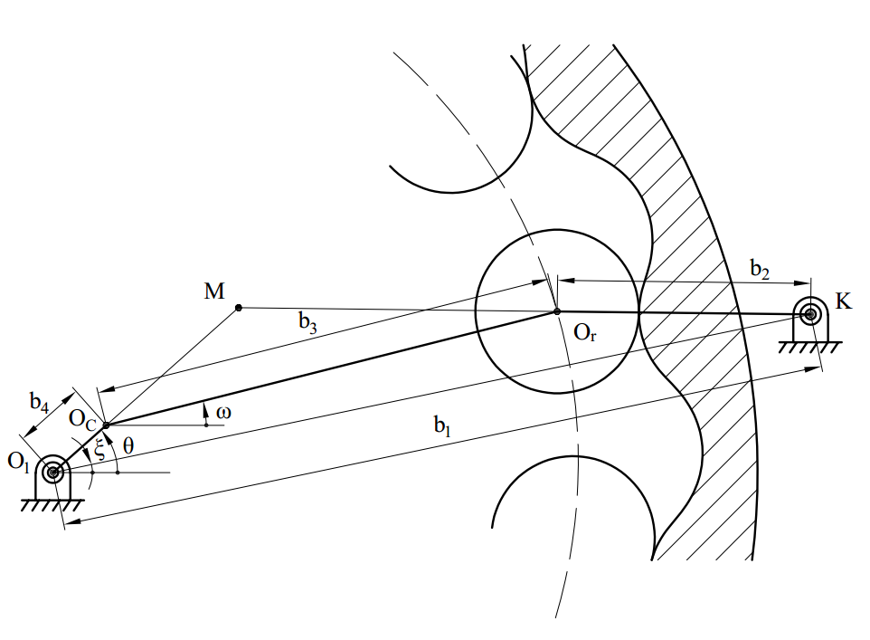

位移方程式 - hypocycloid
$b_{1}=\left|\overline{K−O_{1}}\right|$
$b_{2}=Rc+Rr$
$b_{3}=R$
$b_{4}=E$
$θ=ϕ$ , $θ^{′}=$ $θ−ξ$
$ω^{′}=ω−ξ$

Slide 8
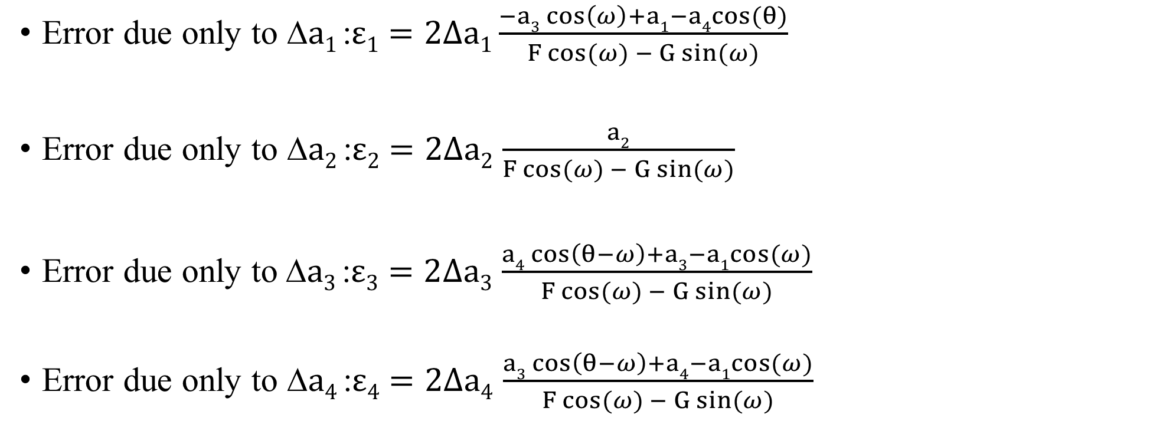
位移方程式-加入誤差項
Error due only to $\text{∆}a1$:$ε1=2∆a1\frac{−a3\cos\left(ω\right)+a1−a4cos(θ)}{F cos⁡(ω) − G sin⁡(ω)}$
Error due only to ∆$a2$:$ε2=2∆a2$ $\frac{a2}{F cos⁡(ω) − G sin⁡(ω)}$
Error due only to$\text{∆}a3$ :$ε3=2∆a3$ $\frac{a4\cos\left(θ−ω\right)+a3−a1cos(ω)}{F cos⁡(ω) − G sin⁡(ω)}$
Error due only to ∆$a4$ :$ε4=2∆a4$ $\frac{a3\cos\left(θ−ω\right)+a4−a1cos(ω)}{F cos⁡(ω) − G sin⁡(ω)}$

Slide 9

位移方程式-加入誤差項
The worst-case error :$εmax = \left|ε1\right|+\left|ε2\right|+\left|ε3\right|+\left|ε4\right|$
The maximum expected error: $εrms =\sqrt{ε_{1}^{2}+ε_{2}^{2}{+ε}_{3}^{2}{+ε}_{4}^{2}}$

Slide 10
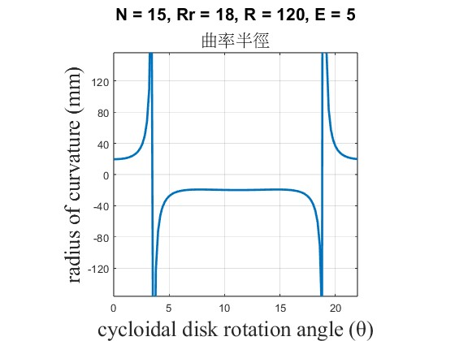
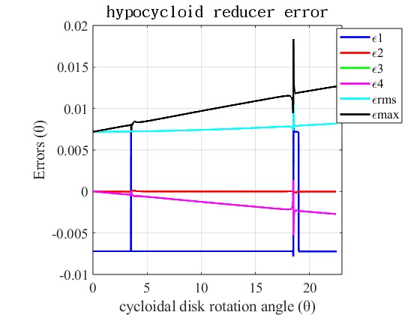
實例 - hypocycloid

Slide 11
未來目標
實例分析-改進

